Slide 1
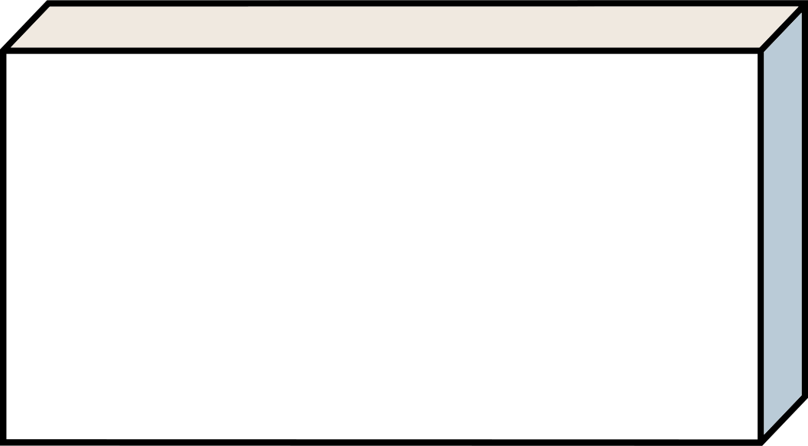

김수현
: JAVA PROJECT
가위 바위 보 GAME

Slide 2

가위 바위 보 GAME
목차
게임 소개
플로우차트 소개
시연
느낌점
JAVA PROJECT

Slide 3

1. 게임 소개
동시에 각기 특정한 모양의 손을 내밀어 상성 관계에 따라 승부를 결정짓는 게임이다.
가위는 보자기를 자르고, 보자기는 바위를 감싸고, 바위는 가위로 자를 수 없다는 이유로 가위>보자기>바위>가위의 상성 관계가 성립된다.

Slide 4
2. 플로우차트 소개
실행
“가위(1), 바위(2), 보(3), 게임종료(0) 선택“
출력
while(true)
무한 루프
＂숫자가 아닙니다.”
출력
“0~3 사이 숫자 입력“
출력
사용자
입력
정수 X
If 문
0~3 이외 숫자
게임 종료
1~3일 경우
0일 경우
If 문
If 문
If 문
1일 경우
2일 경우
3일 경우
가위 클래스 호출
바위 클래스 호출
보 클래스 호출
“게임 종료”
출력

Slide 5
가위 클래스 호출
바위 클래스 호출
보 클래스 호출
컴퓨터 랜덤 숫자 생성
컴퓨터 랜덤 숫자 생성
컴퓨터 랜덤 숫자 생성
com = 1
com = 1
com = 1
“비김”
출력
“이김”
출력
“짐”
출력
com = 2
com = 2
com = 2
“짐”
출력
“비김”
출력
“이김”
출력
com = 3
com = 3
com = 3
“이김”
출력
“짐”
출력
“비김”
출력
“가위(1), 바위(2), 보(3), 게임종료(0) 선택“
출력
“가위(1), 바위(2), 보(3), 게임종료(0) 선택“
출력
“가위(1), 바위(2), 보(3), 게임종료(0) 선택“
출력
continue
continue
continue

Slide 6
3. 시연

Slide 7
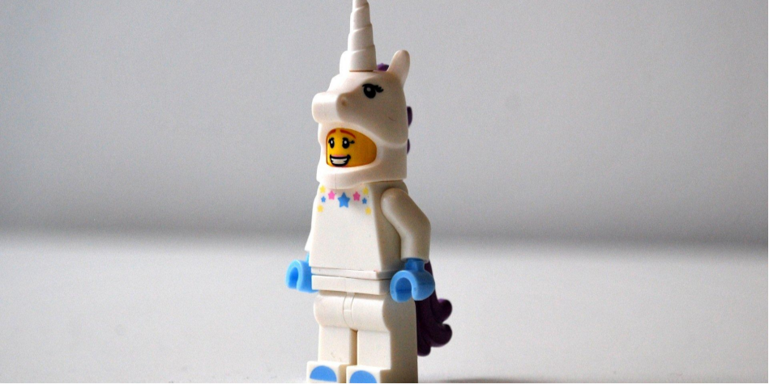
4. 느낌점
기획안하고 계획이 구체적이면 구체적 일수록 코딩하기 더 편해지는게 느껴졌다.

Slide 8

THANK YOU!

